Slide 1
Twitter Bootstrap

Slide 2
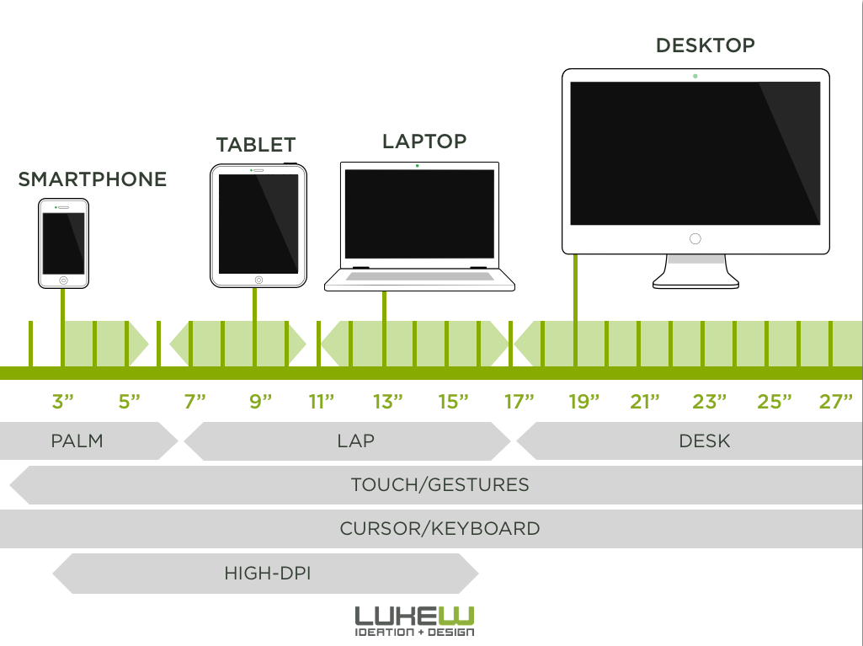
Čeho je těžké dosáhnout s CSS?
RESPONSIVE WEB DESIGN
Původně display: flex
Notes:
bylo/je obtížné vytvořit web, který bude všude vypadat stejně.

Slide 3
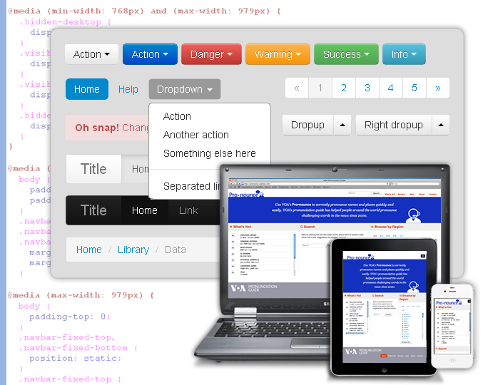
CSS Framework - Bootstrap
Knihovna generické funkčnosti
Je nastavitelná
Lze použít jen části
Notes:
Page 6 - What is a framework

Slide 4
Bootstrap
 | Je to Framework/knihovna
 | Vytvořen v Twitteru
 | Set před připravených komponent do webu
 | Pro všechny prohlížeče
 | Pro všechny rozlišení

Slide 5
12ti sloupcová mřížka
řádek
= row
12
6 |  |  |  |  |  | 6
4 |  |  |  | 4 |  |  |  | 4
3 |  |  | 3 |  |  | 3 |  |  | 3
4 |  |  |  | 8
8 |  |  |  |  |  |  |  | 4
2 |  | 2 |  | 2 |  | 2 |  | 2
1 | 1 | 1 | 1 | 1 | 1 | 1 | 1 | 1 | 1 | 1 | 1
Notes:
bylo/je obtížné vytvořit web, který bude všude vypadat stejně.

Slide 6
Breakpoints
xs | < 576px | mobile
sm | 576 – 768px | mobile Plus
md | 768 – 992px | tablet
lg | 992 – 1200px | monitor
xl | > 1200px | projektor
col | class = “col“
col-size | class = “col-6“
col-breakpoint-size | class = “col-md-6“
Notes:
bylo/je obtížné vytvořit web, který bude všude vypadat stejně.

Slide 7
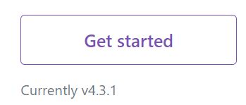
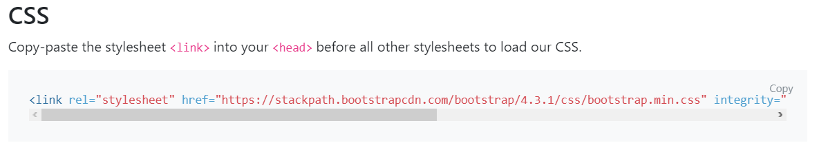
Jak na Bootstrap
https://getbootstrap.com/
Jdi na https://getbootstrap.com
Klikni na
Zkopíruj do <head> tagu stránky odkaz
<head>
<link rel="stylesheet" href="https://stackpath.bootstrapcdn.com/bootstrap/4.5.0/css/bootstrap.min.css" >
</head
Notes:
Krok 1.

Slide 8
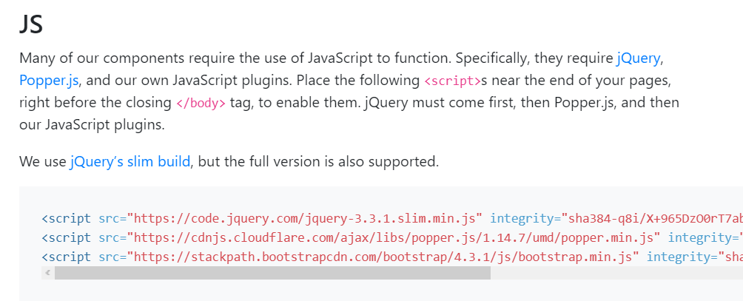
Přidej také Javascript
<head>
<script src=„…“ ></script>
</head>

Slide 9
Odkomentuj naše CSS
<link rel="stylesheet" href="style.css" />

Slide 10
Když se mi nelíbí barva ?
Lze přepsat
Stačí vložit vlastní styly pod Bootstrap
<head>
<link href='http://bootstrap.css' rel='stylesheet'>
<link href='css/mujStyl.css' rel='stylesheet'>
</head>
Notes:
Page 36 - Chapter 23, Modifying Bootstrap

Slide 11
Začínáme s komponenty
Jdi na getbootstrap.com
Documentation -> Components
Container
Jumbotron
Navbar
Background color
Text color
Button
Form
Layout
https://hackerthemes.com/bootstrap-cheatsheet/

Slide 12
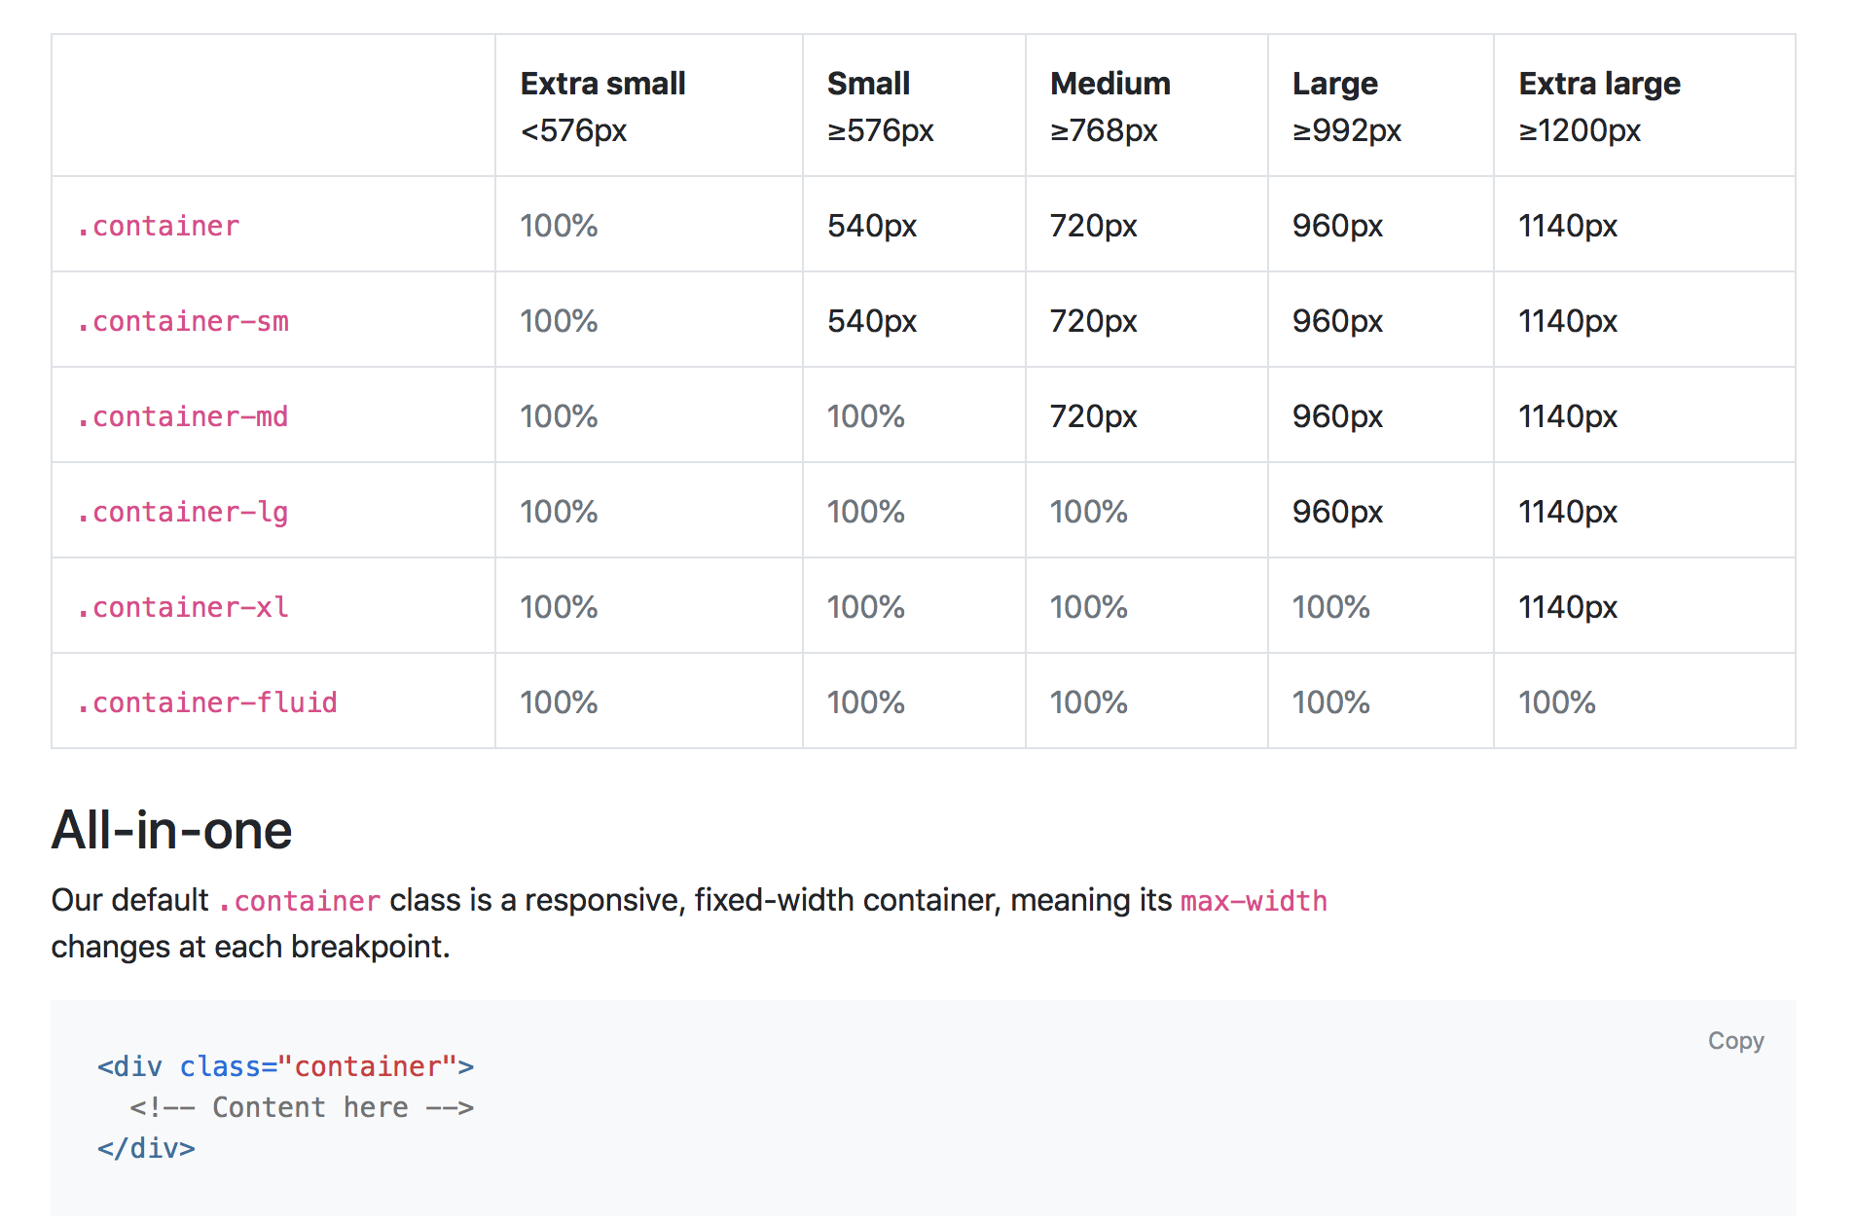
Container
Notes:
pridava padding a margin. Zkusit v Dev tools

Slide 13
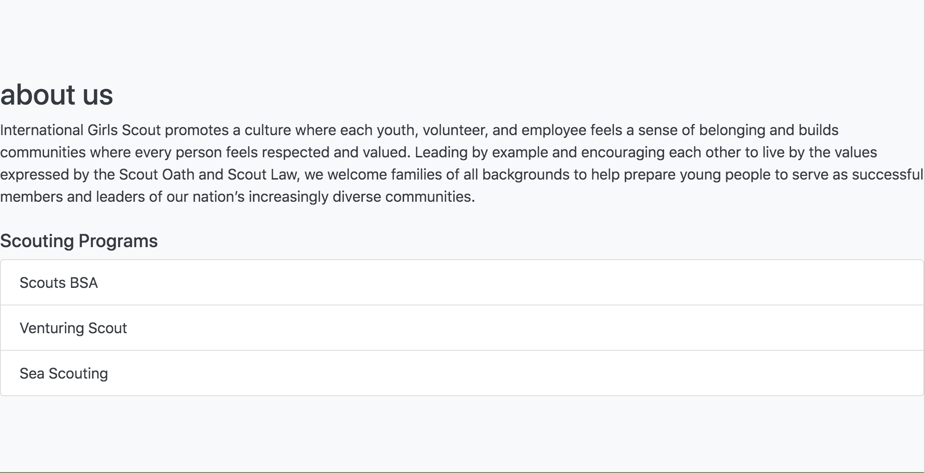
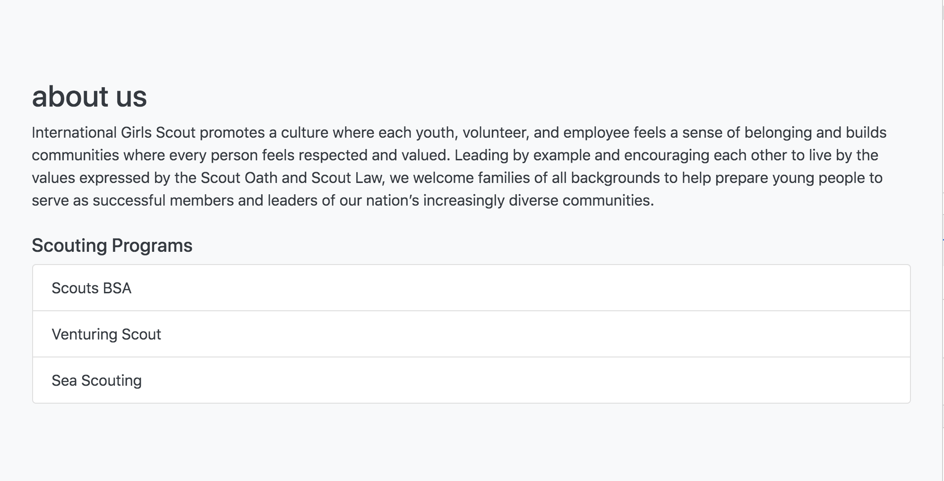
Container
Před
Po
Notes:
pridava padding a margin. Zkusit v Dev tools

Slide 14

Jumbotron
Koukni do Chrome Dev Tools na aplikované styly
Navbar
sloupce
12
6 |  |  |  |  |  | 6
4 |  |  |  | 4 |  |  |  | 4
3 |  |  | 3 |  |  | 3 |  |  | 3
4 |  |  |  | 8
8 |  |  |  |  |  |  |  | 4
2 |  | 2 |  | 2 |  | 2 |  | 2
1 | 1 | 1 | 1 | 1 | 1 | 1 | 1 | 1 | 1 | 1 | 1
xs | < 576px | mobile
sm | 576 – 768px | mobile Plus
md | 768 – 992px | tablet
lg | 992 – 1200px | monitor
xl | > 1200px | projektor
řádky
Notes:
!!! Chrome dev tools

Slide 15
Background color
class | bootstrap class
mission | bg-info
about-us | bg-light
team | bg-success
contact | bg-danger
Text color
tag/ class | bootstrap class
<body class=‘‘> | text-white
about-us bg-light | text-dark
Notes:
!!! Chrome dev tools

Slide 16
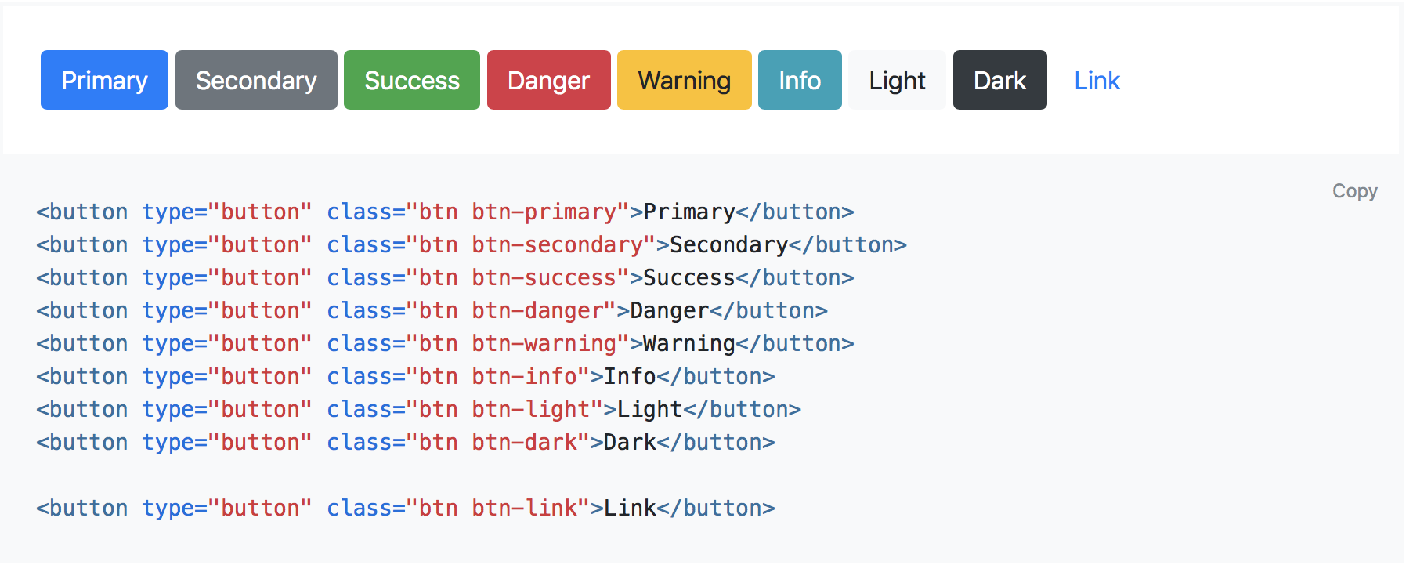
Button
* alert je vložen JavaScriptem
Notes:
!!! Chrome dev tools

Slide 17
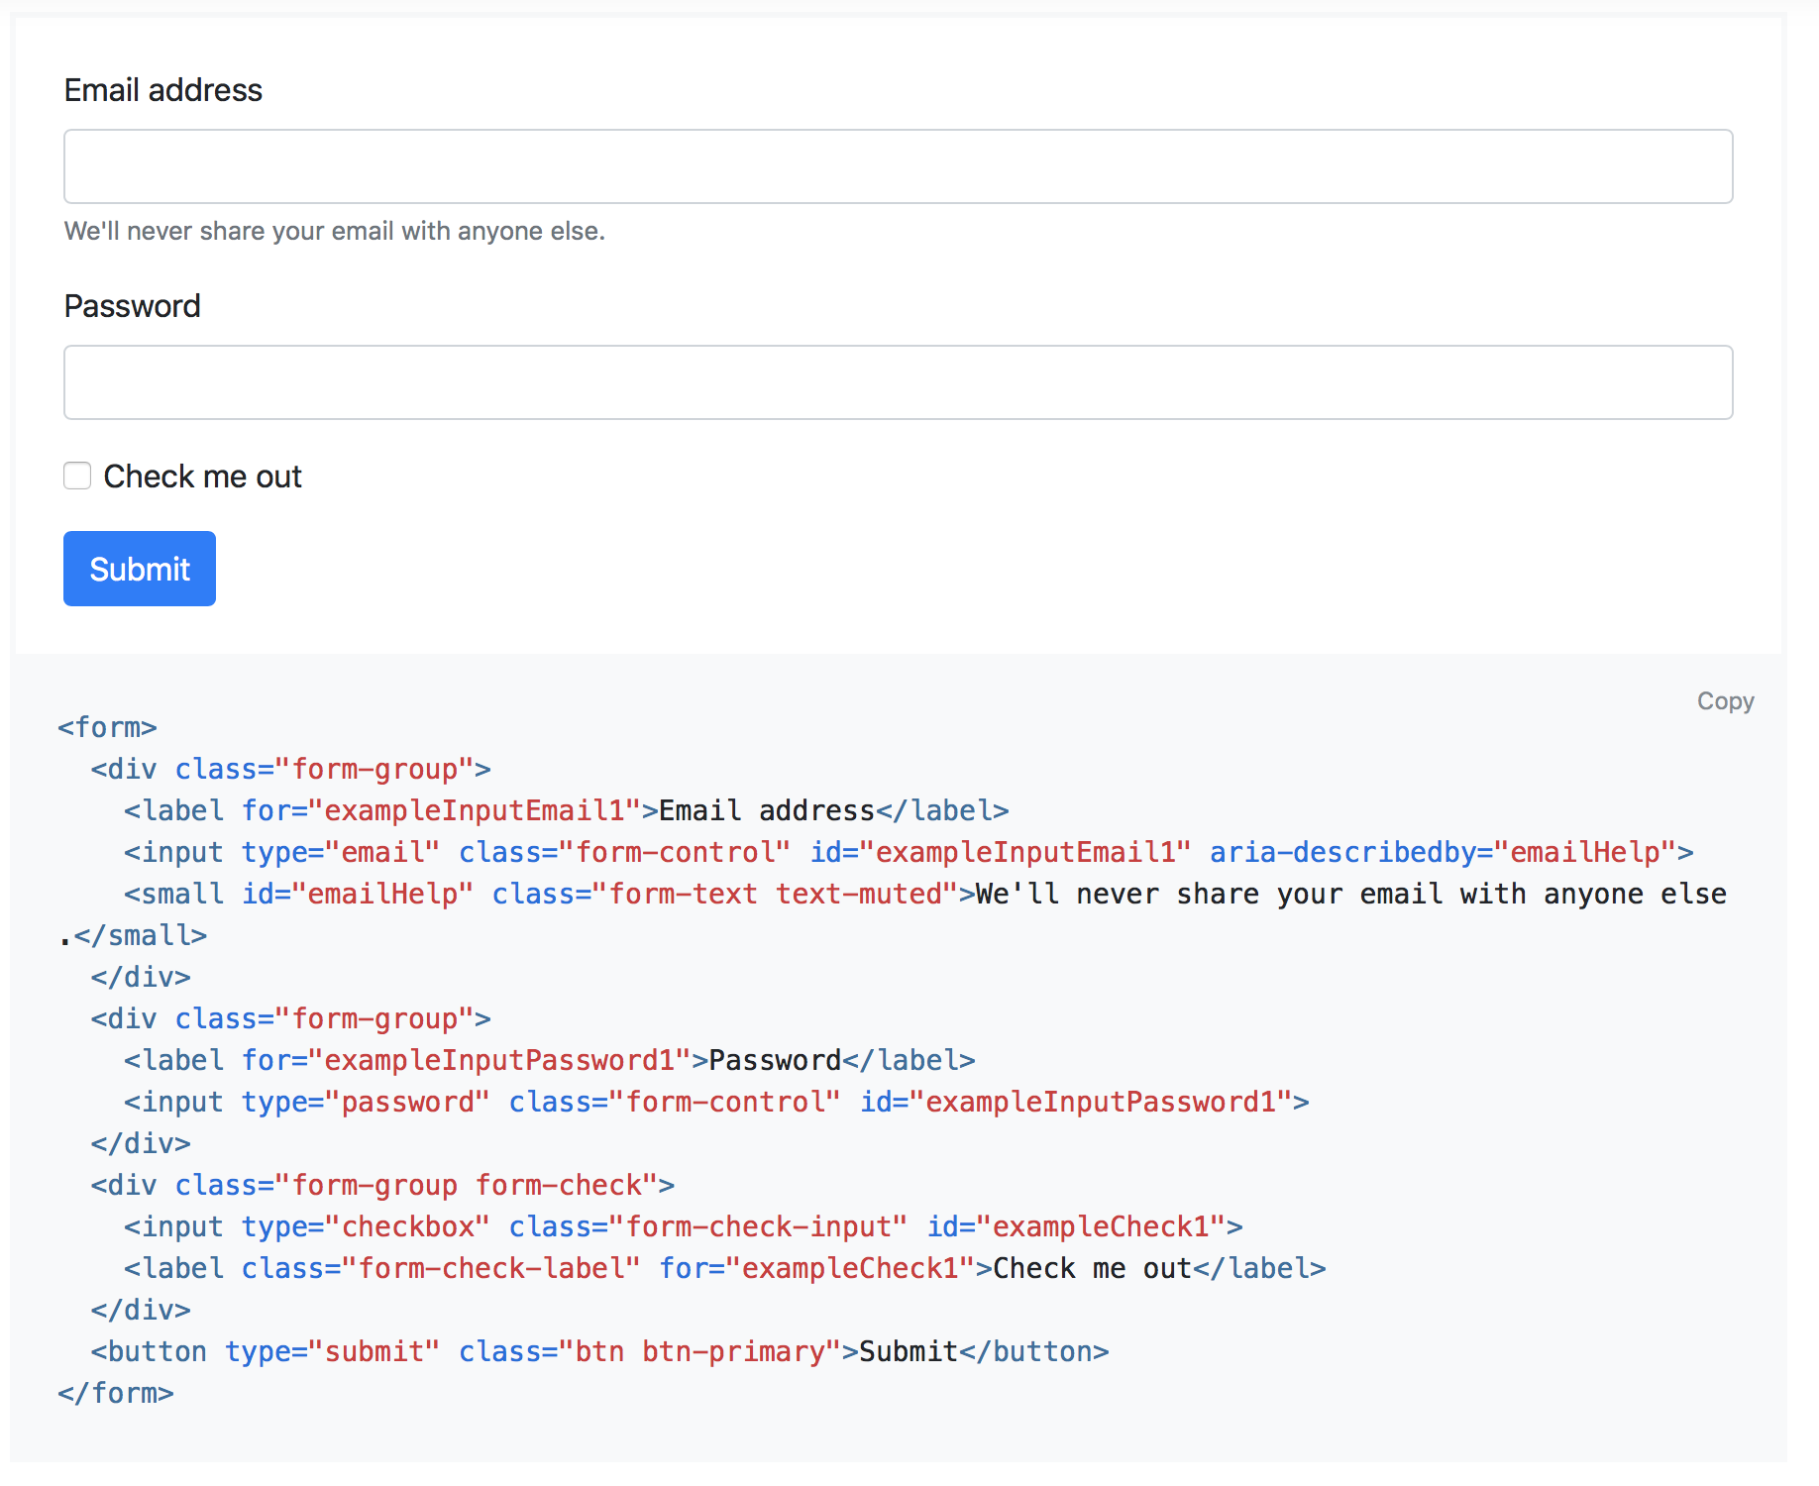
Formulář
Notes:
!!! Chrome dev tools

Slide 18
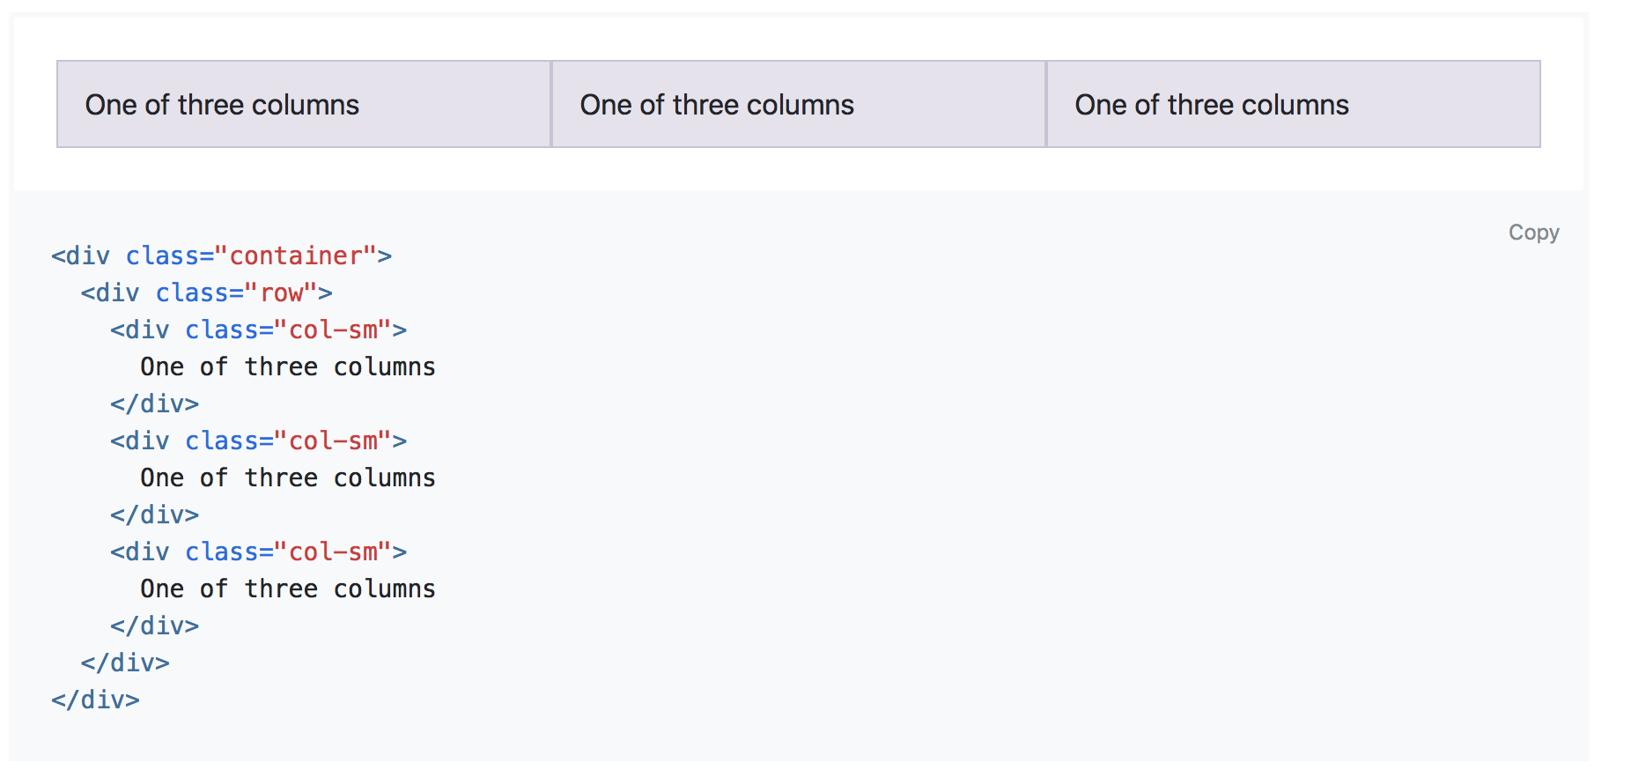
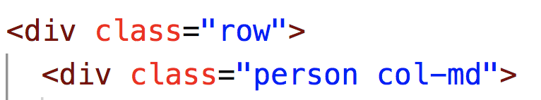
Layout - grid
tag/ class | bootstrap class
div | row
person | col-md
4x !
Notes:
!!! Chrome dev tools

Slide 19
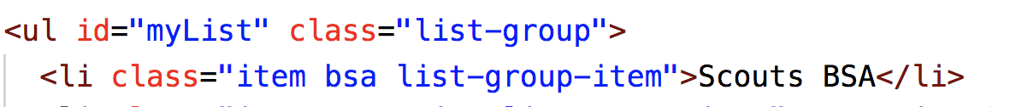
Seznam – List group
tag | bootstrap class
ul | list-group
li | list-group-item
3x !
Notes:
!!! Chrome dev tools

Slide 20
Zajímavé komponenty
Tabulky
Modal – zprávy pro uživatele
Flex – má předpřipravené classy pro flex !
Clearfix – vymaže/resetuje styly
https://hackerthemes.com/bootstrap-cheatsheet/

Slide 22
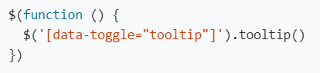
Přidáváme Komponenty
Jdi na getbootstrap.com/docs/4.3/components
Vyber si nějakou komponentu (každý v týmu jinou)
Vložte ji do projektu (zkopírujte)
Některé komponenty vyžadují javascript.
Pro Javascript vkládejte do svých .js souborů

